Slide 1
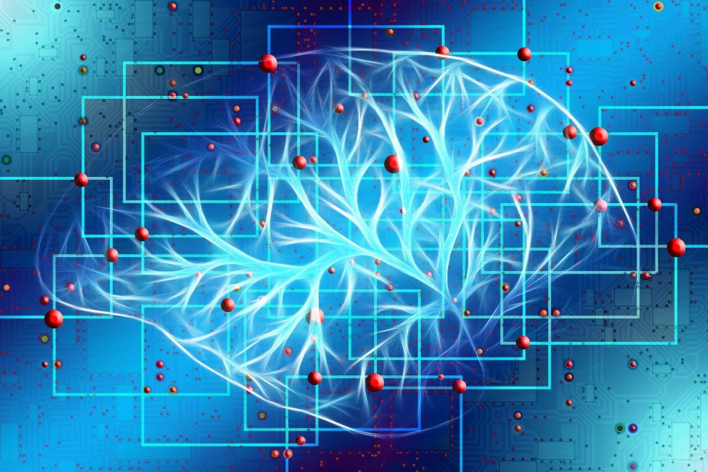
Распознавание эмоций
по изображению лица человека
Студент: Нишанов Эмиль Рустамович
Научный руководитель: Алексеев Дмитрий Владимирович

Slide 2
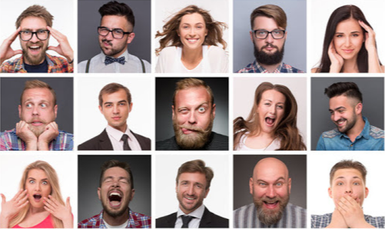
Что такое эмоции?

Slide 3
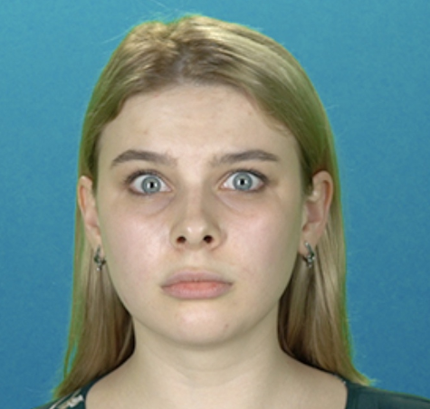
Задача
А
Л
Г
О
Р
И
Т
М
гнев
презрение
отвращение
страх
счастье
нейтральность
печаль
удивление

Slide 4
Конечный алгоритм будет разделен
на два основных последовательных этапа:
1. Определение лица
2. Распознавание эмоций

Slide 5
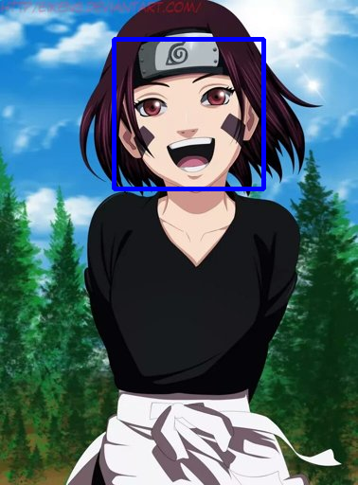

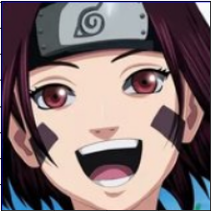

Распознавание лица

Slide 6
Готовые решения
FaceReader
EmoDetect
FaceSecurity

Slide 7
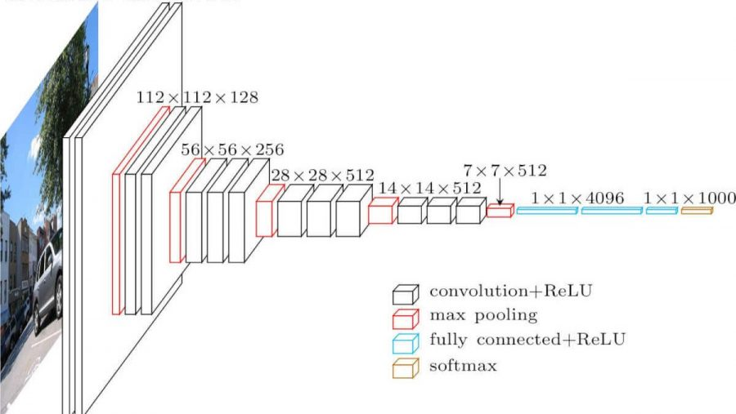
Распознавание эмоций

Slide 8
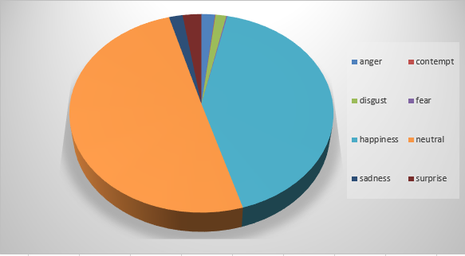
База изображений

Slide 9
Методы исследования
Transfer Learning
Уникальные методы

Slide 10
Transfer Learning
VGG16
VGG19
InceptionV3

Slide 11
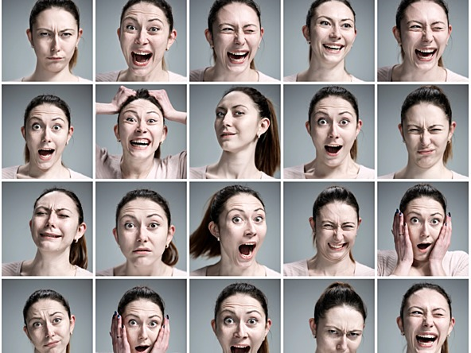
Artificial ‘Emotional’ Intelligence
https://towardsdatascience.com/aei-artificial-emotional-intelligence-ea3667d8ece

Slide 12
Собственная реализация
M
a
x
P
o
o
l
M
a
x
P
o
o
l
C
O
N
V
32
B
a
t
c
h
C
O
N
V
32
C
O
N
V
64
B
a
t
c
h
C
O
N
V
64
C
O
N
V
128
B
a
t
c
h
C
O
N
V
128
C
O
N
V
128
B
a
t
c
h
C
O
N
V
128
D
E
N
S
E
R
E
L
U
R
E
L
U

Slide 13
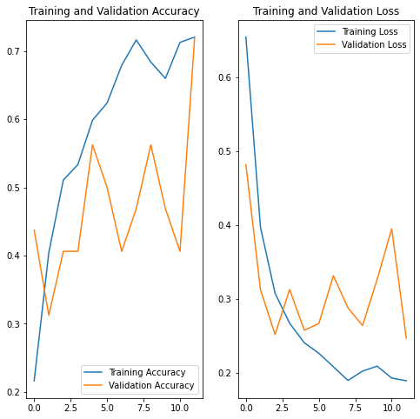
Результаты

Slide 14
Выводы
Transfer Learning
vs
Уникальные методы

Slide 15
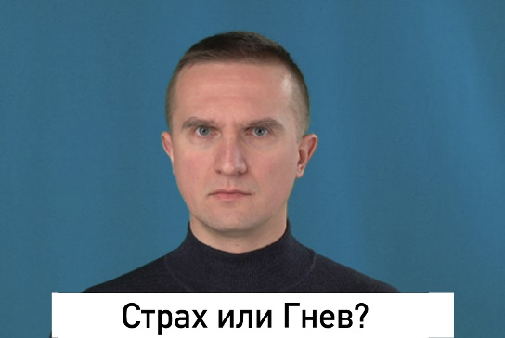
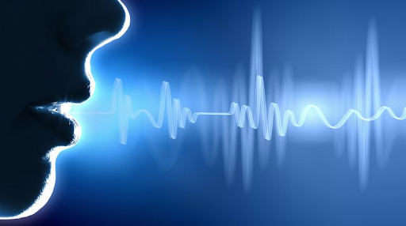
Перспективы
теперь?
Распознавание эмоций
по изображению
Распознавание эмоций
в видеопотоке

Slide 16
Спасибо за внимание!

